Slide 1




2017
聚米络共未来
Melot数据中心分享

Slide 2




2017
聚米络共未来
Spark分享
数据中心 石金普

Slide 3
Spark概述
1
Spark核心
2
Spark MLlib
3

Slide 4
Spark概述
PART
（1）什么是Spark ?
（2）Spark VS MapReduce
（3）Spark 运行模式
（4）Spark 架构基本组件
1

Slide 5
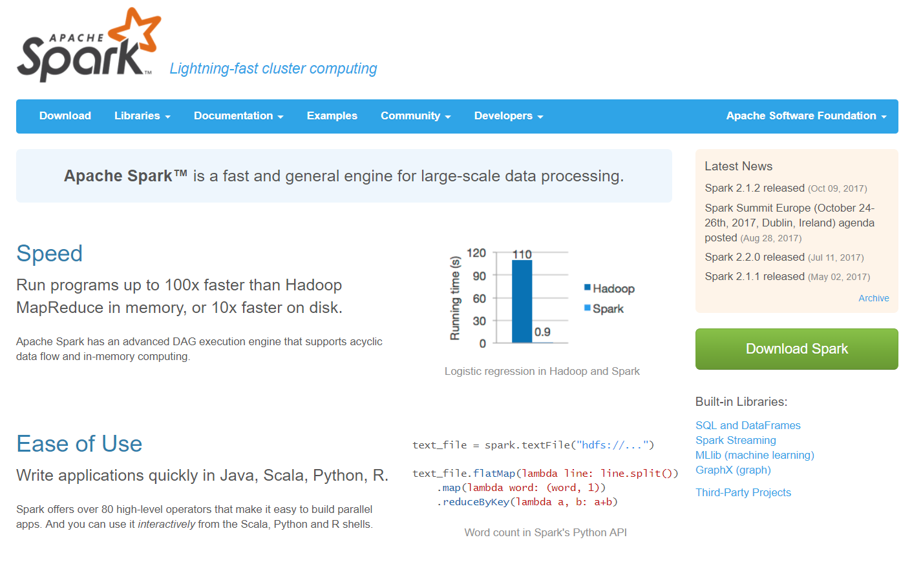
Spark是什么
Notes:
AMPLab 2009

Slide 6
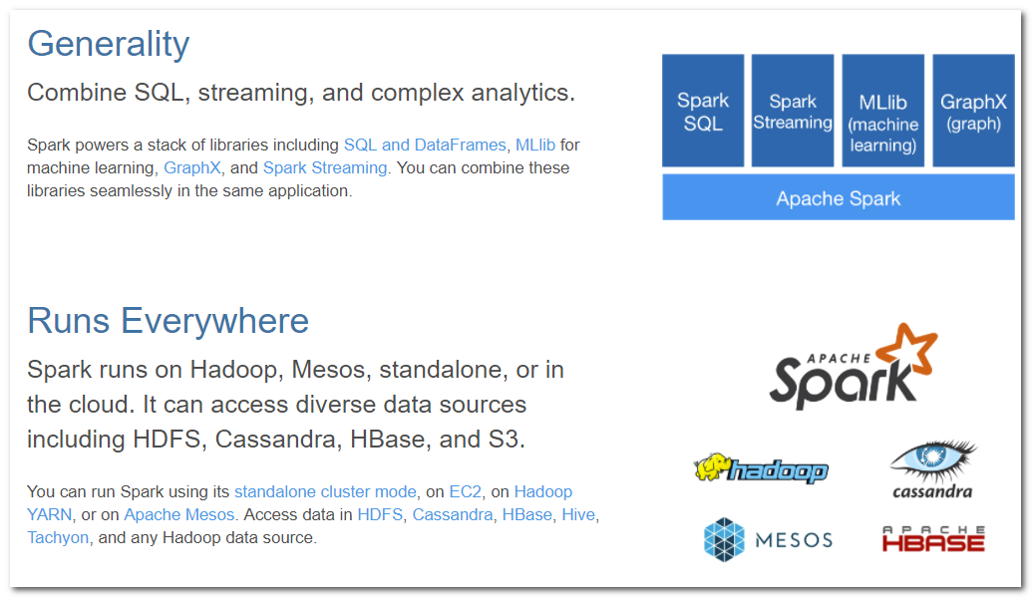
Spark是什么
Notes:
分布式数据容器
数据库二维表格
支持查询原生RDD

Slide 7
Spark是什么
Spark是一种快速、通用、可扩展的大数据分析引擎，2009年诞生于加州大学伯克利分校AMPLab，
2010年开源，2013年6月成为Apache孵化项目，2014年2月成为Apache顶级项目。
目前，Spark生态系统已经发展成为一个包含多个子项目的集合，
其中包含SparkSQL、Spark Streaming、GraphX、MLlib等子项目，
Spark是基于内存计算的大数据并行计算框架。Spark基于内存计算，
提高了在大数据环境下数据处理的实时性，同时保证了高容错性和高可伸缩性，
允许用户将Spark部署在大量廉价硬件之上，形成集群。Spark得到了众多大数据公司的支持，
这些公司包括Hortonworks、IBM、Intel、Cloudera、MapR、Pivotal、百度、阿里、腾讯、京东、携程、优酷土豆。
当前百度的Spark已应用于凤巢、大搜索、直达号、百度大数据等业务；
阿里利用GraphX构建了大规模的图计算和图挖掘系统，实现了很多生产系统的推荐算法；
腾讯Spark集群达到8000台的规模，是当前已知的世界上最大的Spark集群。

Slide 8
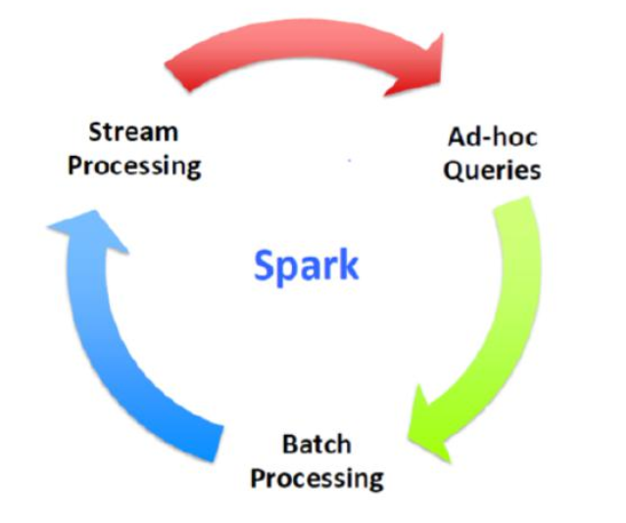
spark特点
快
易用
通用
兼容性

Slide 9
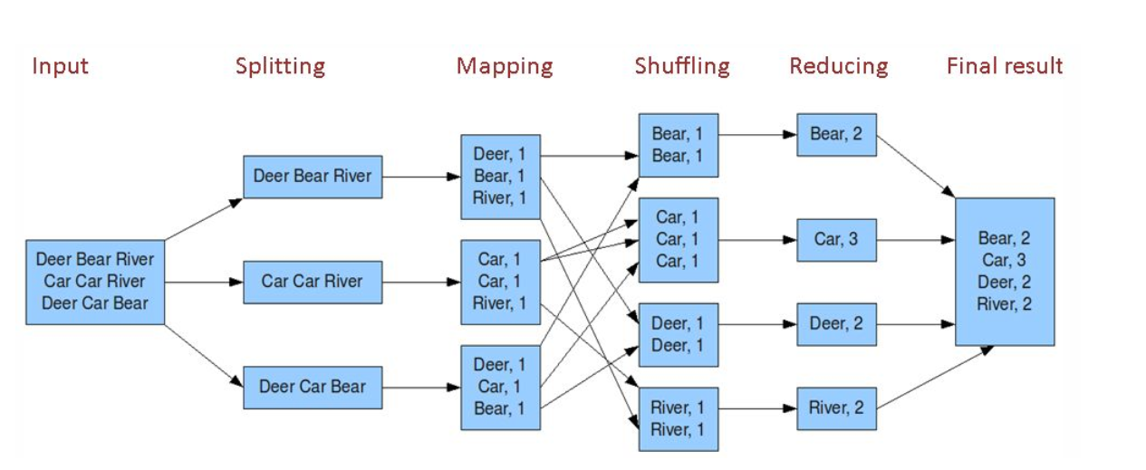
Spark vs Mapreduce

Slide 10
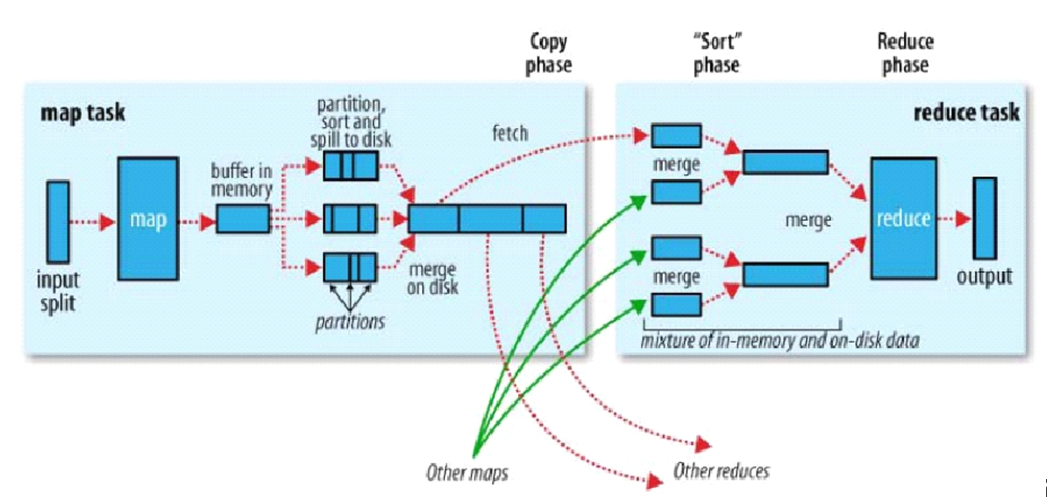
MapReduce

Slide 11
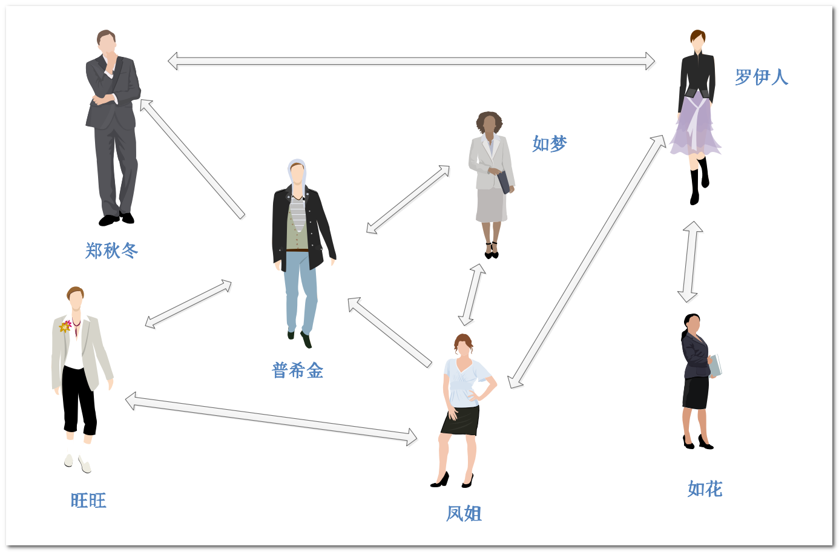
MapReduce 拓展应用(社交推荐系统)
社交用户关系图:

Slide 12
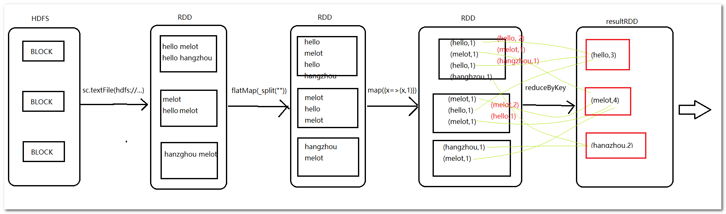
Spark vs MapReduce

Slide 13
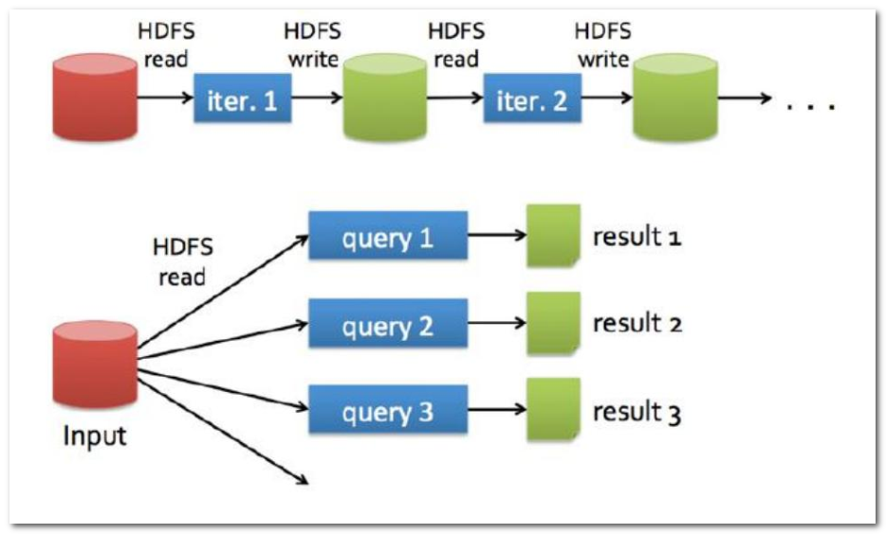
Spark vs MapReduce

Slide 14
Spark 运行模式
Local
Standalone
Yarn
Mesos
Notes:
Local[N] client cluster

Slide 15
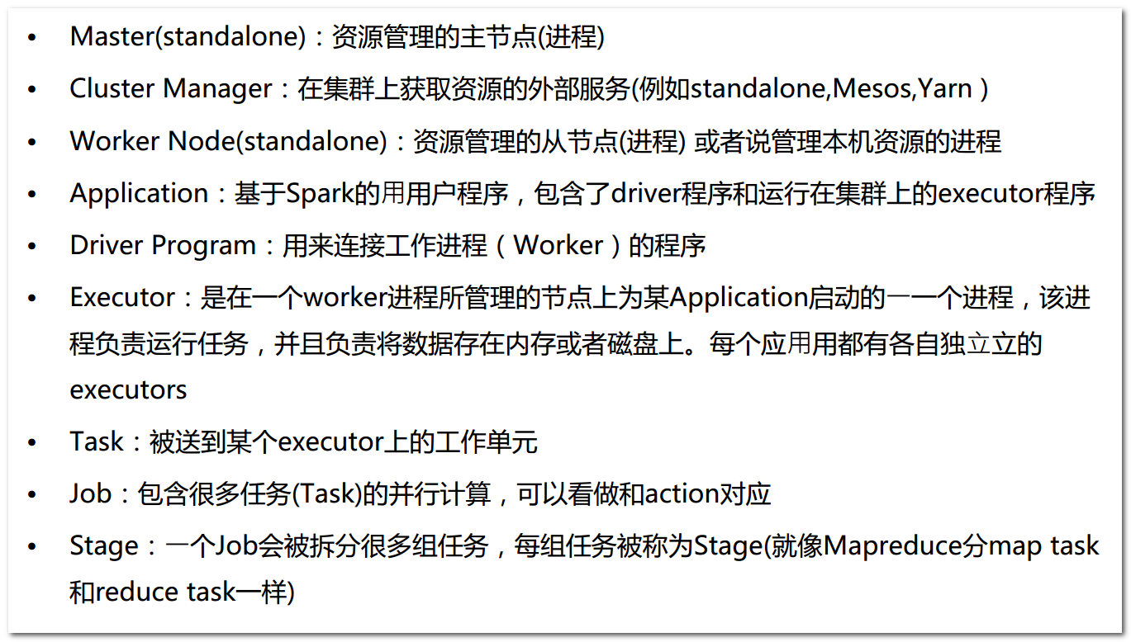
Spark 架构基本组件

Slide 16
Spark核心
（1）Spark RDD
（2）集群架构与调度
（3）任务调度与资源调度
PART
2

Slide 17
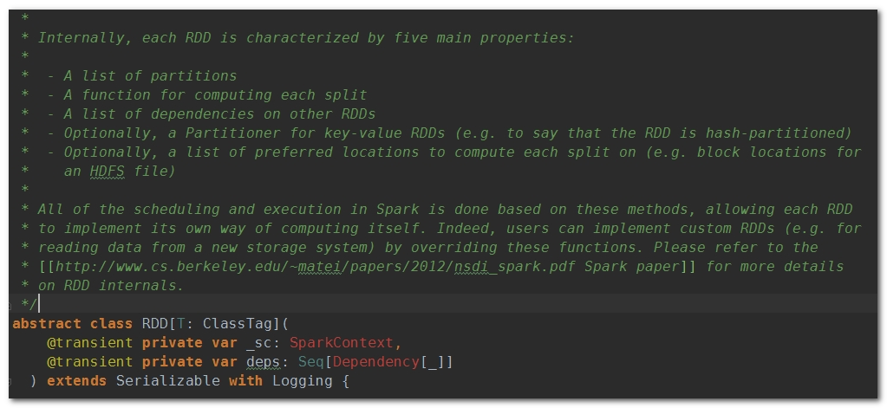
Spark RDD
五大特性; 五种数据本地化级别; 三种持久化级别

Slide 18
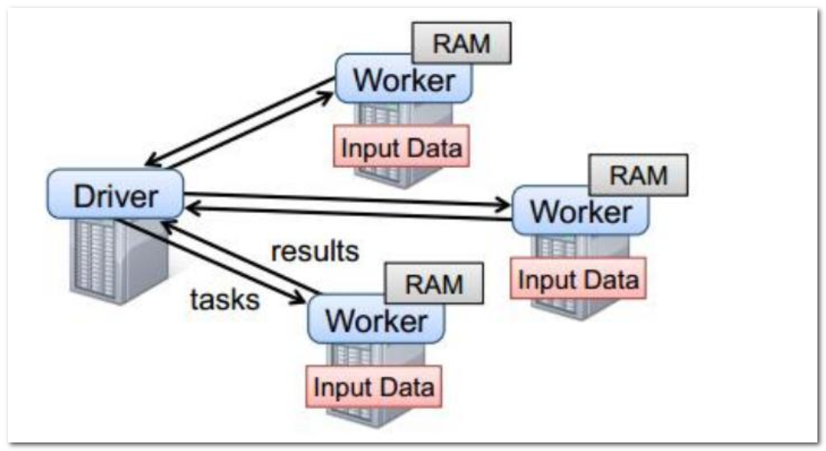
Spark RDD
Driver:

Slide 19
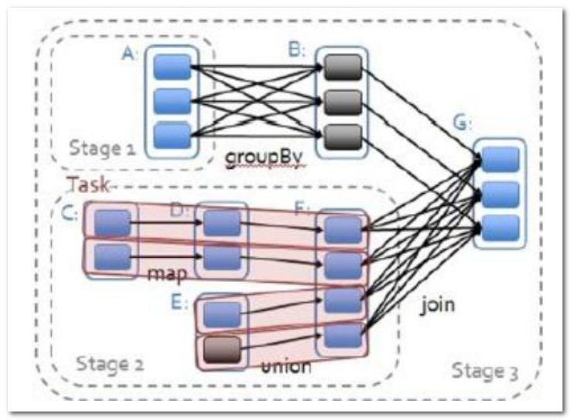
Spark RDD
宽窄依赖:
Notes:
MR: 1+1=2 2+1=3
1+1+1 pipeline

Slide 20
Spark 集群架构
2. Spark on yarn :
YARN: (client/cluster)
ResourceManager（进程）：资源管理的主节点
NodeManager（进程） ：资源管理的从节点
ApplicationMaster ：哪一个计算框架想要在YARN上执行，必须实现
ApplicationMaster这个接口

Slide 21
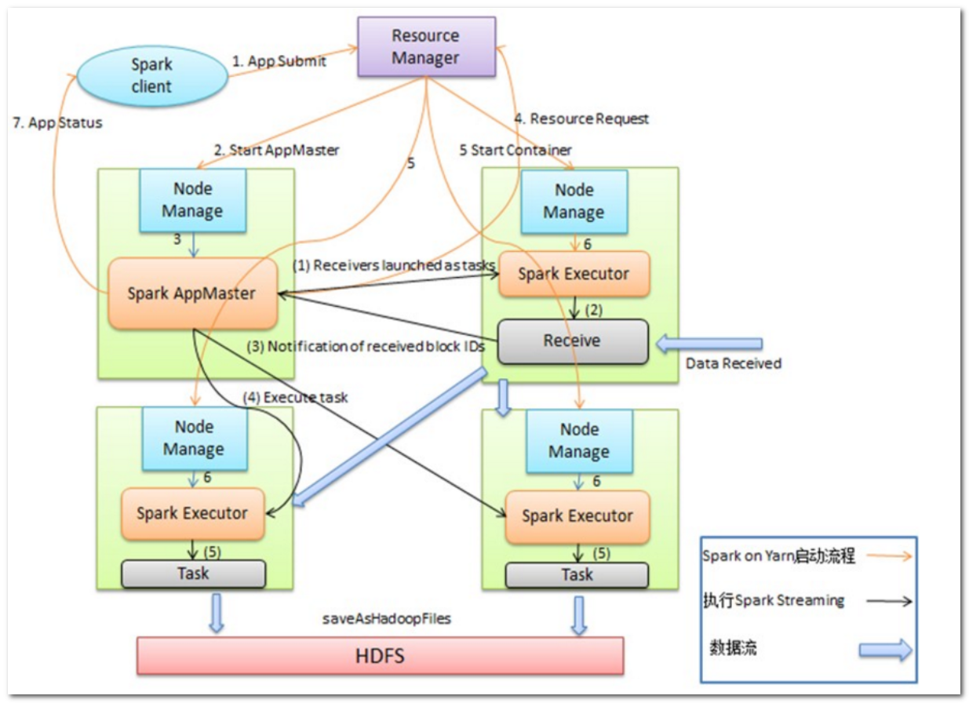
Spark 集群架构
Notes:
1、在客户端通过Spark-submit提交一个Application
2、在客户端上启动一个Driver进程
3、Driver启动完成后，client会向RS(ResourceManager)发送请求（给我找一台NM，我要启动AM）
4、RS接受到了请求，找到某一台NM了，RS会向NM进程发送一条消息（给我启动一个Container容器，我要启动AM进程）
5、AM已经启动了，AM会向RS发送请求（给我一批资源，我要运行Application）
6、RS接受了请求，给他找了一批NM返回给AM
7、AM会向这一批NM发送消息（你给我启动一个Container，我要启动Executor）
8、Executor会反向注册给客户端里启动的Driver进程
9、Driver就有了一批计算进程(Executor)
10、Driver就可以发送task到Executor里面去执行了。
总结：
AM的作用
（1）为当前的Application申请资源
（2）给NM发送消息，NM启动Container(一组计算资源的单位)Executor

Slide 22
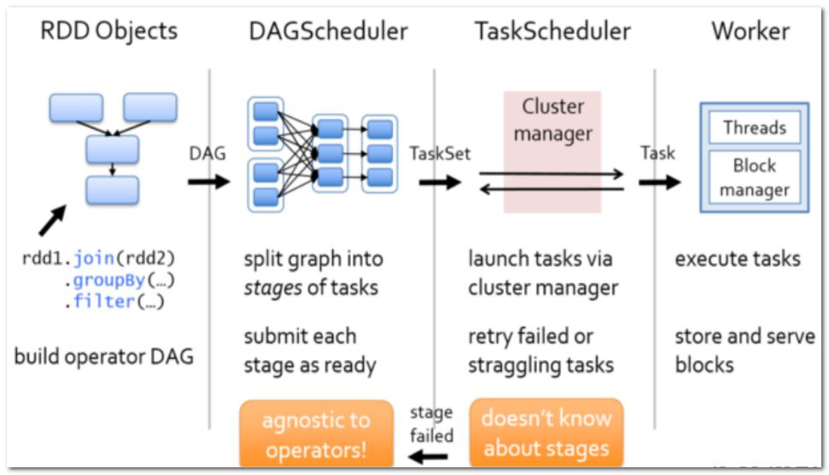
Spark 集群架构

Slide 23
Spark 集群架构
提交任务到Spark集群中运行:
$ ./bin/spark-submit --class org.apache.spark.examples.SparkPi \
--master spark://207.184.161.138:7077 \
--deploy-mode cluster \
--driver-memory 1g \
--executor-memory 1g \
--executor-cores 2 \
--total-executor-cores 10 \
lib/spark-examples*.jar \
10
思考:
1. executor 启动的个数
2. 默认情况下,Executor会在集群中分散启动 (不利于数据本地化), 如何优化?

Slide 24
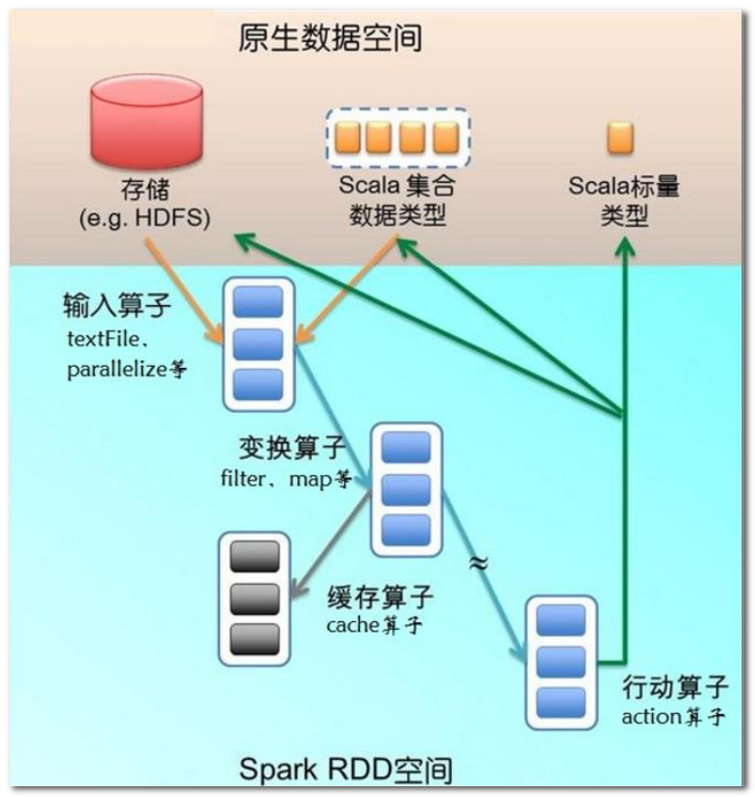
Spark 算子
算子: 算子是RDD中定义的函数, 可以对RDD中的数据进行转换和操作(Transformation/Action)

Slide 25
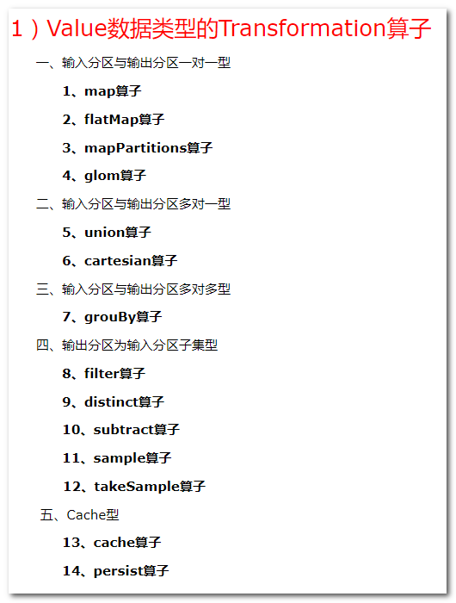
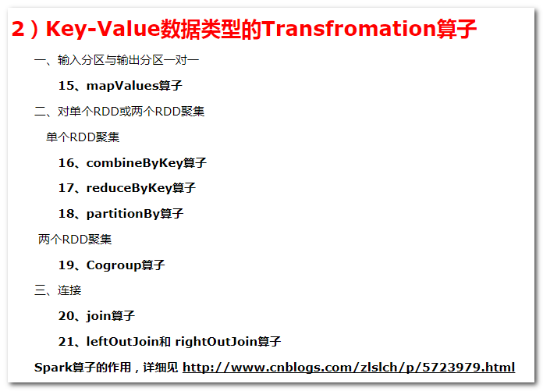
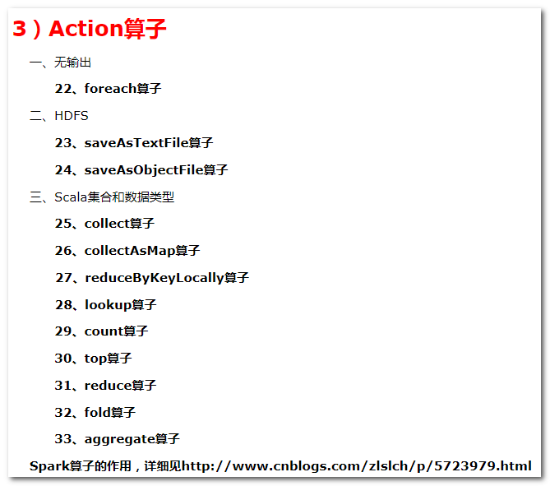
Spark 算子

Slide 26
Spark 算子
map: 将原来 RDD 的每个数据项通过 map 中的用户自定义函数映射转变为一个新的元素。 输入一条输出一条；
flatmap: 先进行一次 map 操作， 然后把输出的结果合并成一个对象
zip: 将两个非 KV 格式的 RDD 变成一个 KV 格式的 RDD
zipWithIndex: 将非KV格式的RDD 变成一个KV格式的RDD
collection: collect 相当于 toArray， collect 将分布式的 RDD 返回为一个单机的 Array 数组
val a = sc.parallelize(List("dog", "salmon", "salmon", "rat", "elephant"), 3)
val b = a.map(_.length)
val c = a.zip(b)
c.collect
res0: Array[(String, Int)] = Array((dog,3), (salmon,6), (salmon,6), (rat,3), (elephant,8))

Slide 27
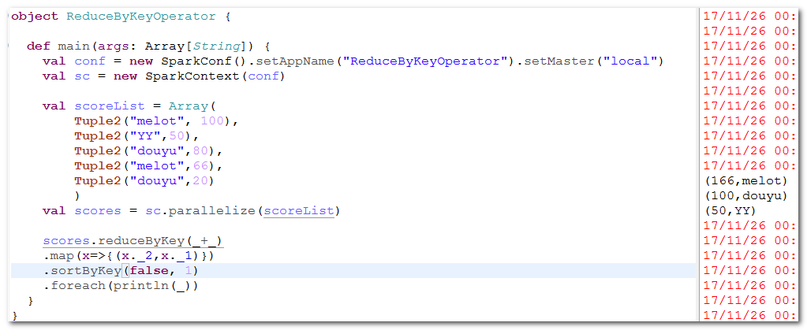
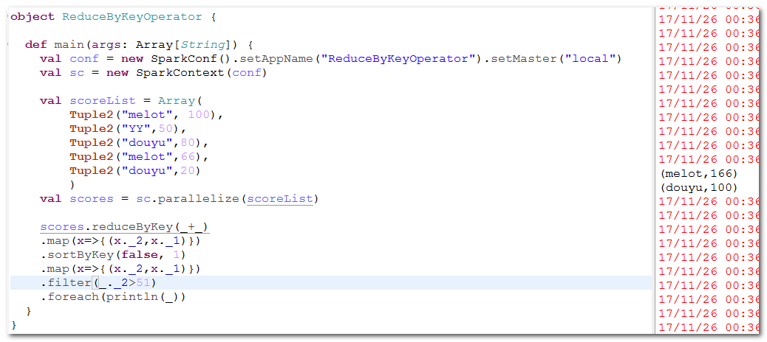
Spark 算子
6. filter
sortByKey
reduceByKey
foreach

Slide 28
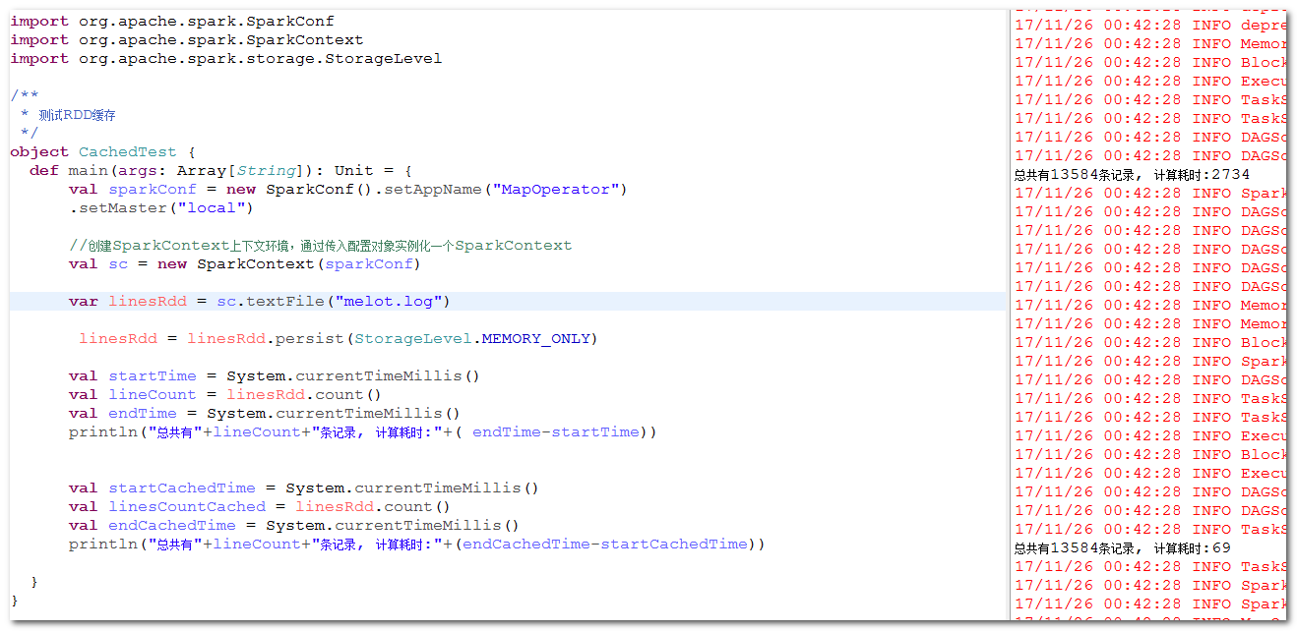
Spark 算子
10. cache / persist

Slide 29
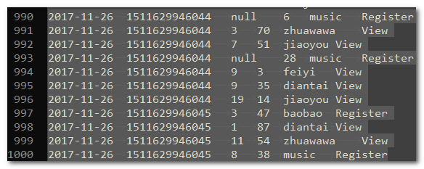
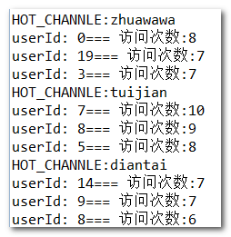
Spark 算子 练习(热门栏目PUV用户PUV排名)
需求 : 求UV/PV排名前三的栏目及栏目中UV/PV排名前三的用户
数据源格式 : date timestamp userID pageID channel action
结果格式:

Slide 30
Spark Mlib 初识
（1）MLlib: RDD-based API
（2）Feature extraction
（3）LR
PART
3

Slide 31
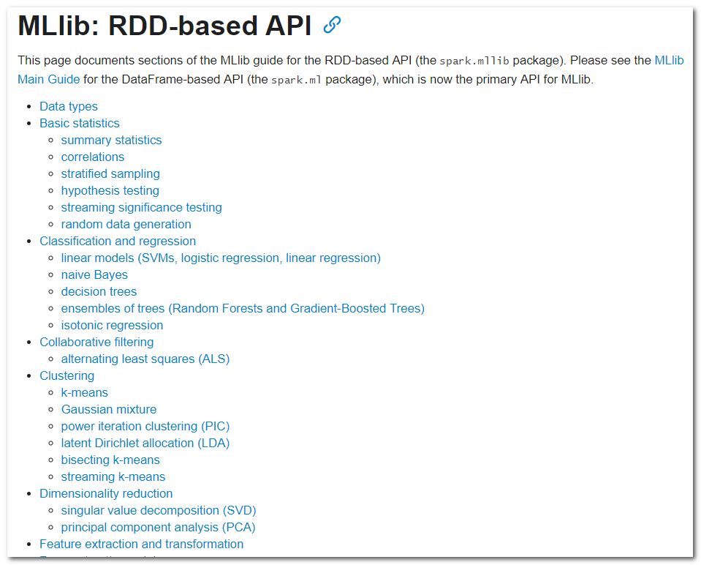
MLlib: RDD-based API

Slide 32
Feature extraction
TF-IDF
Word2Vec
CountVectorizer
Notes:
CountVectorizer 可构建一个基于术语计数的简单语料库描述
索引计数

Slide 33
Feature extraction
TF-IDF
TF : 单条文档中的词频
IDF: 词在多少个文章中出现过 (注: 在一个文章中不管出现多少
次,只计算一次)

Slide 34
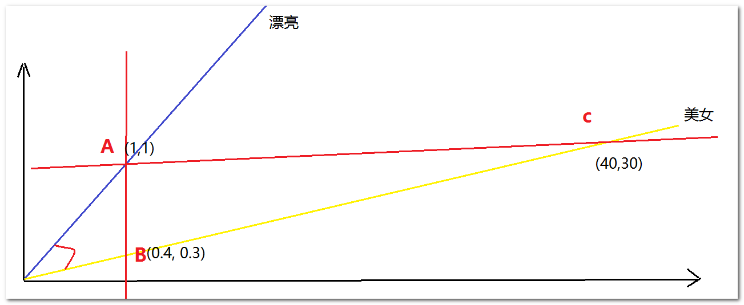
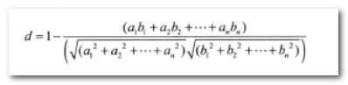
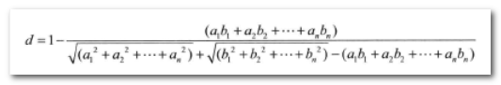
Feature extraction –TF-IDF
TF-IDF 结合距离测度(cosθ)计算相似度 :
eg:
A 美女 1
B 漂亮 1
C 美女 美女 ……………. 100
分词+计算TF-IDF:
A 美女 ½
B 漂亮 1/1
C 美女 100/2
2. 计算相似度

Slide 35
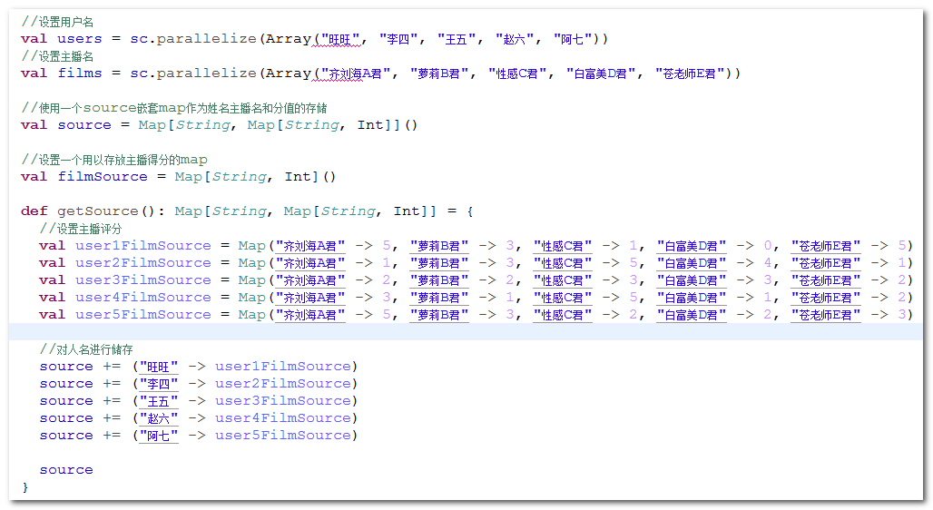
Feature extraction –TF-IDF 实战(用户相似度)
需求: 根据 用户-主播评分矩阵 求用户相识度
数据源:

Slide 36
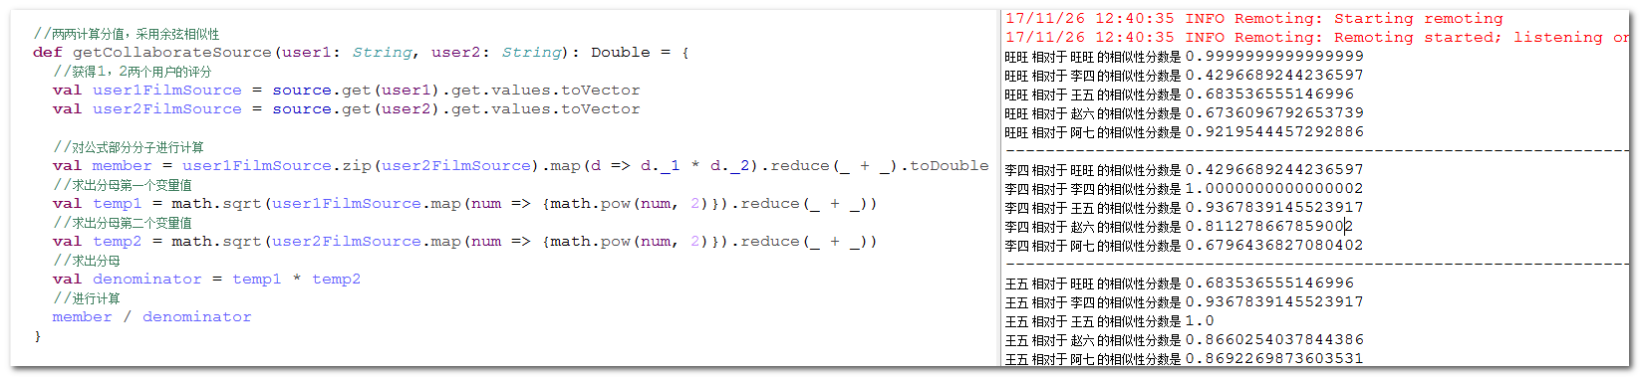
Feature extraction –TF-IDF 实战(用户相似度)
相似度计算及结果 :

Slide 37
Feature extraction
2. word2vec (http://blog.csdn.net/mylove0414/article/details/61616617)
word2vec也叫word embeddings，中文名“词向量”，作用就是将自然语言中的字词转为计算机可以理解的稠密向量（Dense Vector）。在word2vec出现之前，自然语言处理经常把字词转为离散的单独的符号，也就是One-Hot Encoder。
杭州 [0,0,0,0,0,0,0,1,0,……，0,0,0,0,0,0,0]
上海 [0,0,0,0,1,0,0,0,0,……，0,0,0,0,0,0,0]
宁波 [0,0,0,1,0,0,0,0,0,……，0,0,0,0,0,0,0]
北京 [0,0,0,0,0,0,0,0,0,……，1,0,0,0,0,0,0]

Slide 38
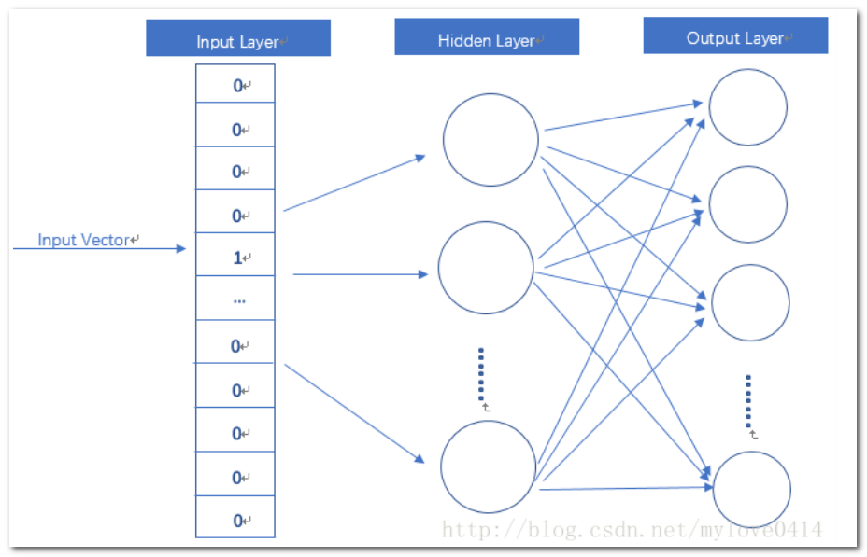
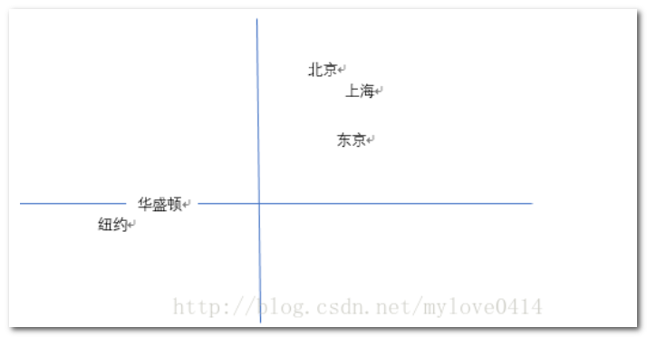
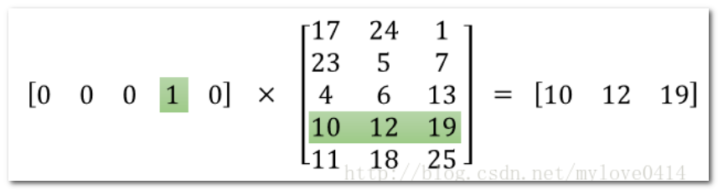
Feature extraction- word2vec

Slide 39
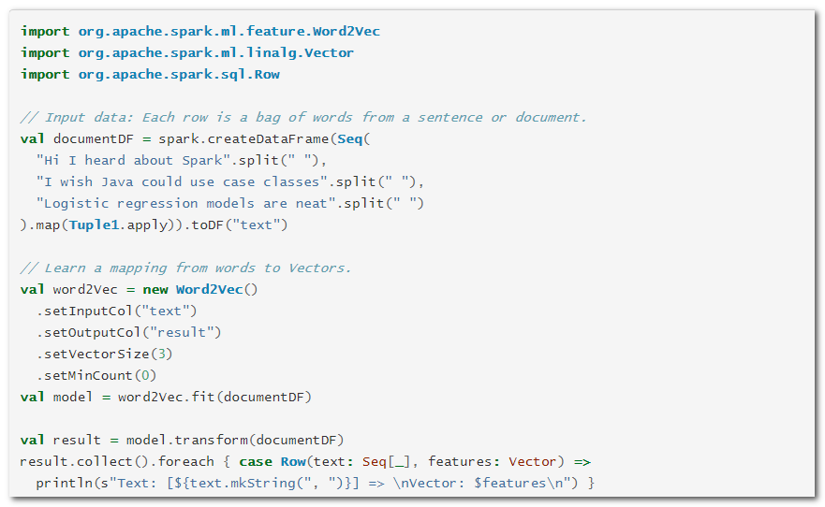
Feature extraction - word2vec
./word2vec -train textdata -output result -cbow 0 -size 10 -window 3 -sample 1e-4 -threads 20 -binary 0 -iter 100
Notes:
-cbow 0 表示不使用cbow模型(从原始语句推测目标字词), 适合小型数据场景
默认使用 Skip-Gram 模式 (从目标字词推测出原始语句), 适合大型预料场景
-window 5 表示滑窗尺寸为 3
例子:
Hangzhou is a nice city
CBOW可以制造的映射关系为：[Hangzhou,a]—>is，[is,nice]—>a，[a,city]—>nice
Skip-Gram可以制造的映射关系为(is,Hangzhou)，(is,a)，(a,is)， (a,nice)，(nice,a)，(nice,city)
-binary 0 为1指的是结果二进制存储，为0是普通存储（普通存储的时候是可以打开看到词语和对应的向量的）
-sampe 指的是采样的阈值，如果一个词语在训练样本中出现的频率越大，那么就越会被采样
–min-count 设置最低频率，默认是5 (貌似只能在程序中设置)

Slide 40
LR
逻辑回归基本概念与理解
优化

Slide 41
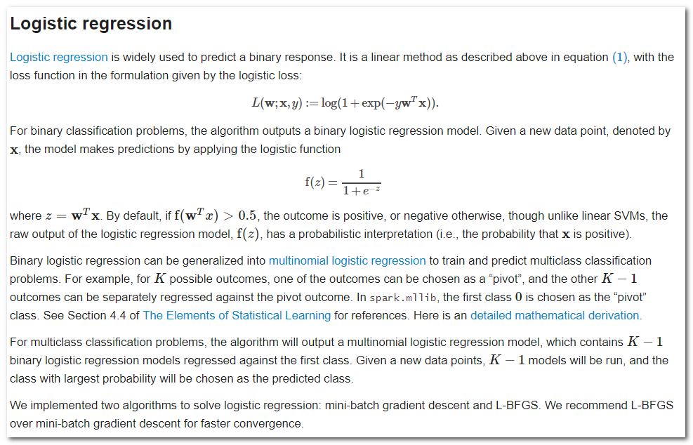
LR 逻辑回归基本概念
逻辑回归是一种线性有监督分类模型

Slide 42
LR
个人信用预测:
在保险公司在卖保险时,根据个人基本信息判断获赔概率
 | 年龄 | 健康状况 | 性别 | 家族病史 | 工作强度 | 不良嗜好 | 是否获赔
U1 | 33 | 4 | 1 | 4 | 5 | 4 | 1
U2 | 22 | 4 | 0 | 1 | 2 | 2 | 1
U3 | 43 | 2 | 0 | 3 | 2 | 3 | 0
U4 | 28 | 3 | 1 | 3 | 3 | 1 | 1
……
数据集: 健康状况训练集.txt

Slide 43
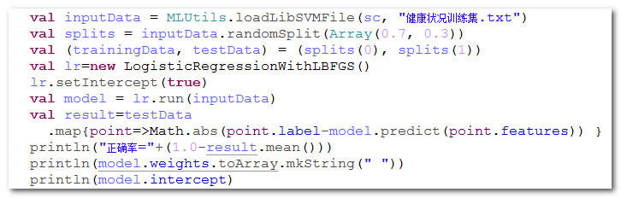
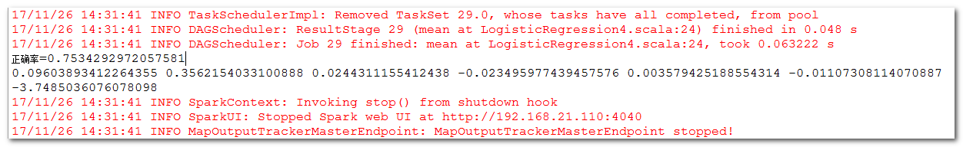
LR 模型训练与评估

Slide 44
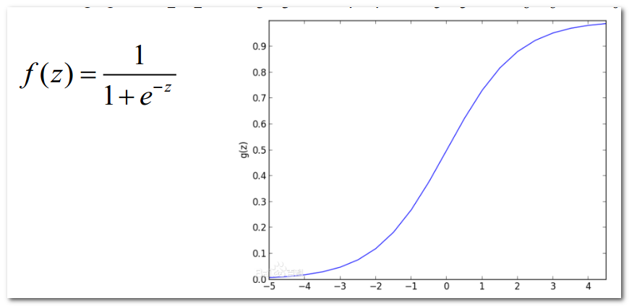
LR 模型训练与评估
Y = 0.096*X1 + 0.356*X2 + 0.024*X3 + (-0.023)*X4 +0.003*X5 + (-0.011*X6) -3.7485
得到线性回归模型:
代入逻辑回归模型:

Slide 45
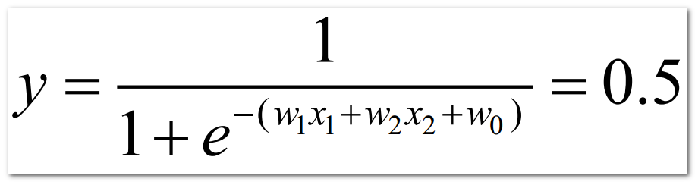
LR 另一种角度理解
逻辑回归分界线:
Y=0.5 w1x1 +w2x2 +w0 = 0
Y>0.5 w1x1 +w2x2 +w0 >0
Y<0.5 w1x1 +w2x2 +w0 <0

Slide 46
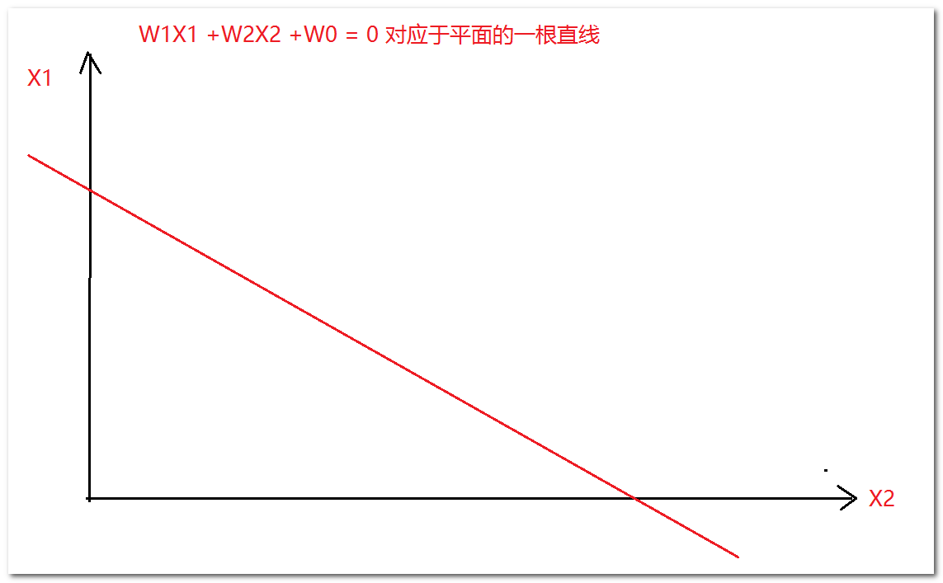
LR 另一种角度理解

Slide 47
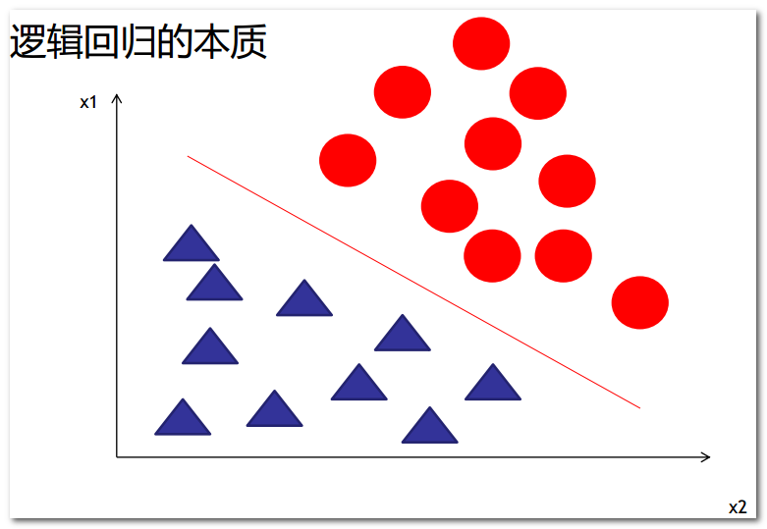
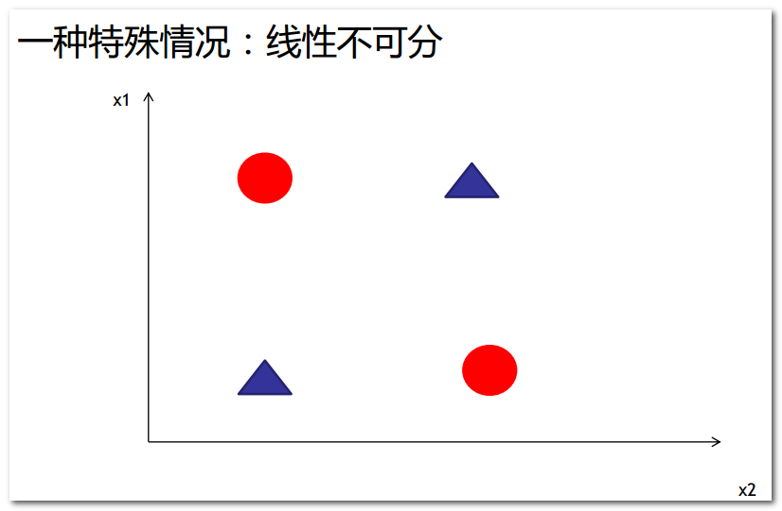
LR 另一种角度理解

Slide 48
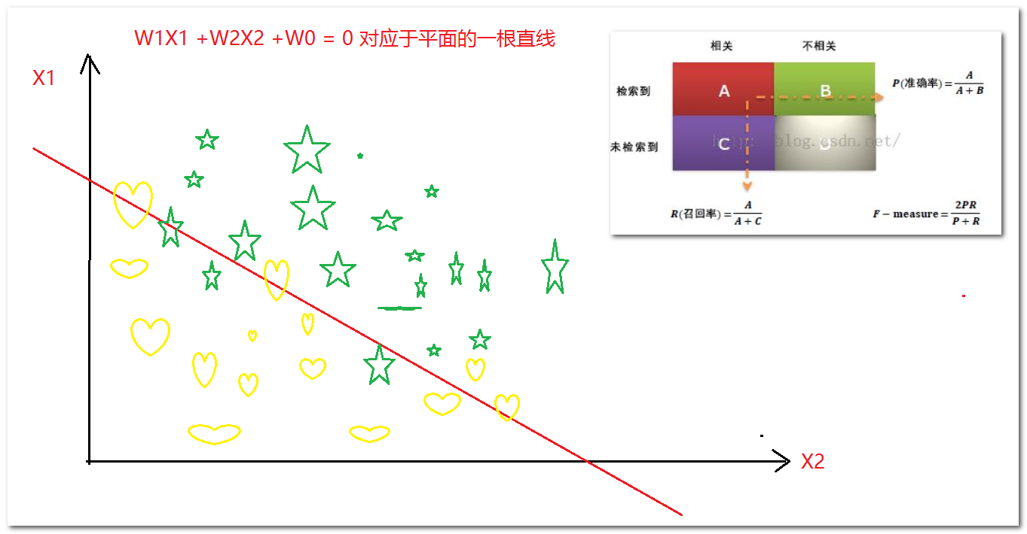
LR 优化

Slide 49
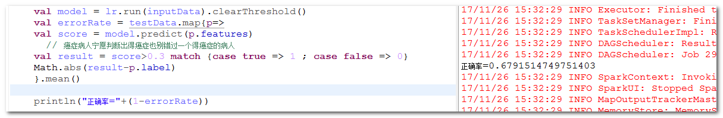
LR 优化
0.3
虽然整体的错误率变大了, 但是规避了一些不能接受的风险

Slide 50

THANKS
聚 米 络 共 未 来

